Slide 1
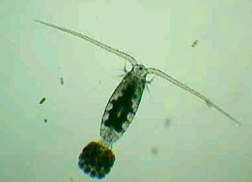
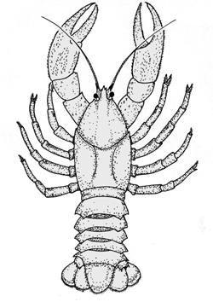
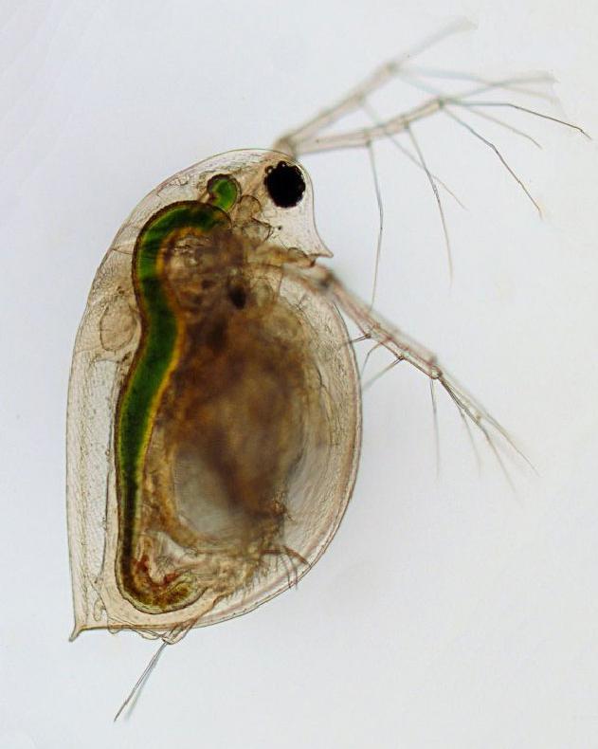
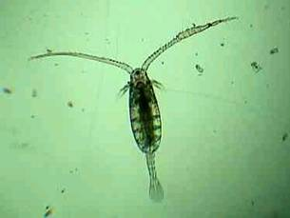
Kôrovce

Slide 2
charakteristika
Stavovce / bezstav.
suchozemské/vodné
PANCIER

Slide 3
Rak Riečny - vonk. stavba tela

Slide 4
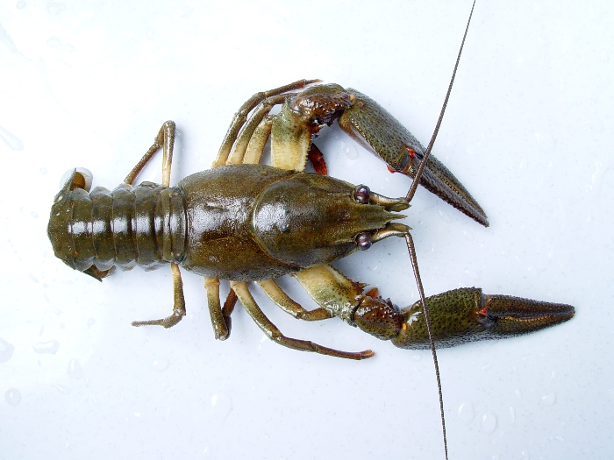
Na hlavohrudi má rak: oči na stopkách, tykadlá (dlhé =hmat
a krátke = čuch)
5 párov končatín (prvý pár = klepetá)
Na brušku má: chvostovú plutvičku
zospodu- krátke končatiny na nosenie vajíčok

Slide 5
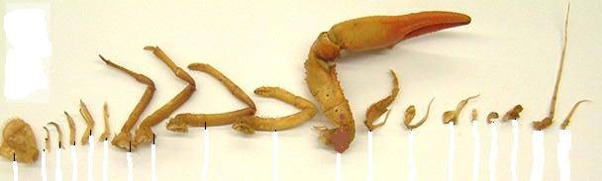
Končatiny raka
5 párov kráčavých nôh, prvý pár = klepetá
hryzadlá, čeľuste
a 3 páry podáva-
cích nôžok
5 párov prichy-
távacích nôžok
tykadlá
na brušku
na hlavohrudi

Slide 6
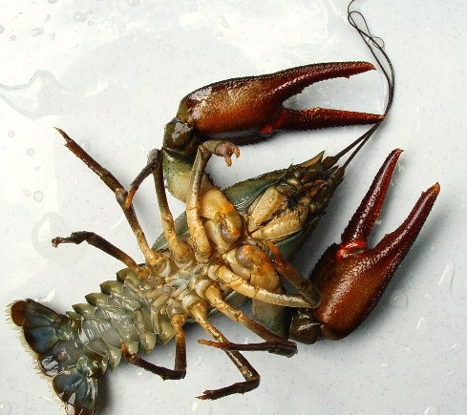
RAK ZOSPODU

Slide 7
POHYBOVÁ SÚSTAVA
C
H
V
O
S
Tova
Článkované konč.

Slide 8
Dýchacia a obehová s.
Nervová sústava
žiabre

Slide 9
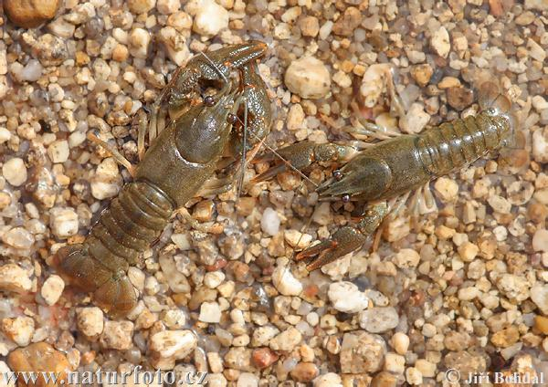
Význam RAKA

Slide 10
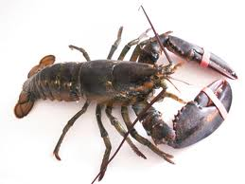
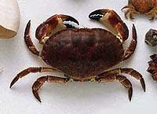
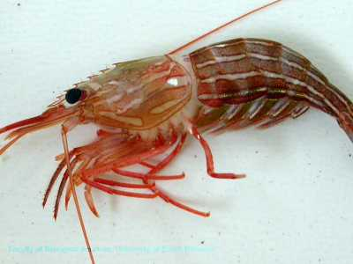
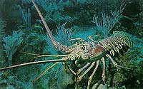
INÉ Kôrovce
Morské kôrovce
Homár obyčajný
(má pravé klepeto väčšie ako ľavé)
Krab morský
Krevety
Langusta

Slide 11
Drobné kôrovce – DAFNIA ŠTÍHLA
V stojatých vodách
- priehľadné telo
-vodná blcha

Slide 12
CYKLOP OBYČAJNÝ
samička
samček

